Slide 1
Подсказки на каждый день
Математика

Slide 2
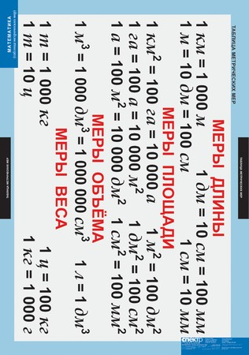

Slide 4
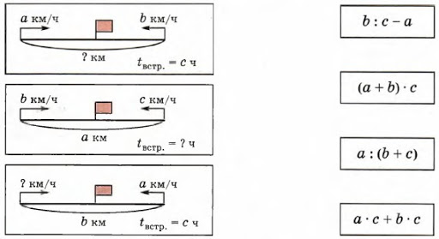

Slide 8
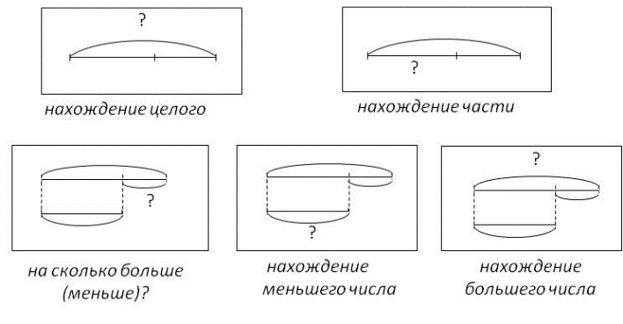

Slide 9
